Slide 1
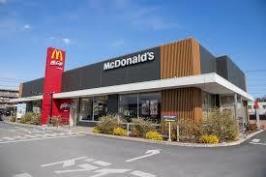
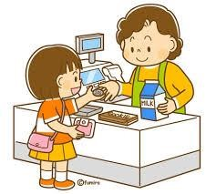
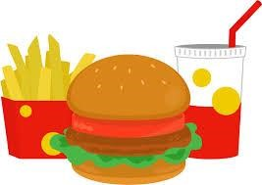
マクドナルドへいこう
ま く ど な る ど

Slide 2
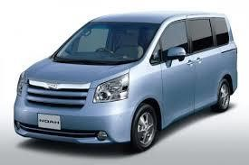
おはなし
１．どこへいく？
２．どうやっていく？
３．なにをかう？
４．おみせで なにをする？
５．かったあと どうする？
おはなしが
おわったら

Slide 3
１．どこへいく？
ま
く
ど
な
る
ど
マクドナルド

Slide 4
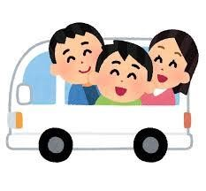
２．どうやっていく？
くるま
にのっていきます！

Slide 5
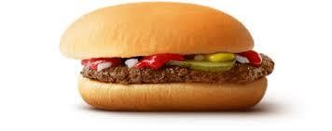
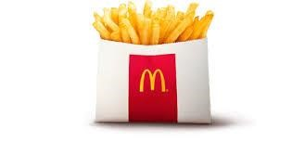
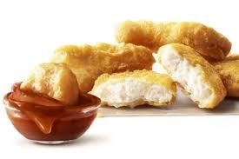
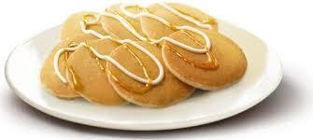
３．
なにを
かう？
すきなものを
ひとつ
だけ
かいます

Slide 6
３．
なにを
かう？
すきなものを
３００えんぶん
かいます

Slide 7
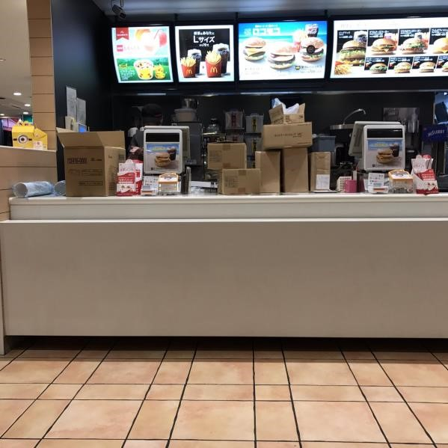
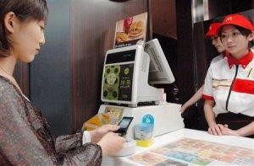
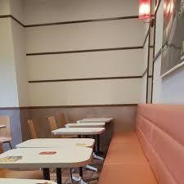
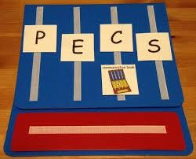
４．おみせで なにをする？
まって
れじに
ならぶ
れじ
で
ちゅうもん
すわって
まつ

Slide 8
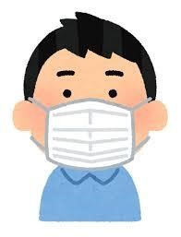
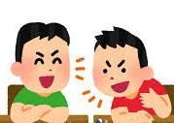
おみせでのやくそく

Slide 9
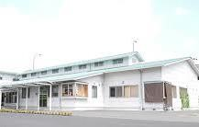
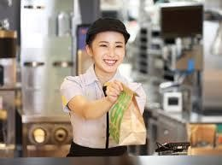
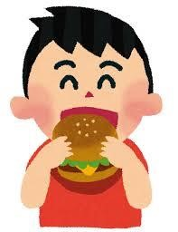
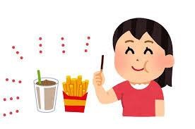
５．かったとどうする？
ことのはで
たべます
かったものをもらう

Slide 10
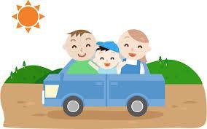
おわり
いまから
しゅっぱつします！

